Slide 1

Об итогах первого года реализации регионального проекта
«Успех каждого ребенка» национального проекта «Образование».
Внедрение целевой модели развития региональной системы дополнительного образования детей Ленинградской области в 2020 году
Орлова М.И.

Slide 2
Национальный проект «Образование»
Это инициатива, направленная на достижение двух
ключевых задач.
Первая – обеспечение глобальной конкурентоспособности Российского образования и вхождение Российской Федерации в число 10 ведущих стран мира по качеству общего образования.
Вторая – воспитание гармонично развитой и социально ответственной личности на основе духовно-нравственных ценностей народов Российской Федерации, исторических и национально-культурных традиций.
Национальный проект предполагает реализацию 4 основных направлений развития системы образования:
обновление его содержания,
создание необходимой современной инфраструктуры,
подготовка соответствующих профессиональных кадров, их переподготовка и повышение квалификации,
создание наиболее эффективных механизмов управления этой сферой.

Slide 3
Успех каждого ребенка
№ п/п | Наименование показателя | Период, год |  |  |  |  |  | Исполнение
 |  | 2019 | 2020 | 2021 | 2022 | 2023 | 2024 | 2019
1.1 | Доля детей в возрасте от 5 до 18 лет, охваченных дополнительным образованием, ПРОЦ | 77,00 | 77,50 | 78,00 | 78,50 | 79,00 | 80,00 | 77%
1.2 | Число детей, охваченных деятельностью детских технопарков "Кванториум" (мобильных технопарков "Кванториум") и других проектов, направленных на обеспечение доступности дополнительных общеобразовательных программ естественнонаучной и технической направленностей, соответствующих приоритетным направлениям технологического развития РФ, ТЫС ЧЕЛ | 4,00 | 7,00 | 16,20 | 31,70 | 52,40 | 76,60 | 8,6

Slide 4
Успех каждого ребенка
№ п/п | Наименование показателя | Период, год |  |  |  |  |  | Исполнение
 |  | 2019 | 2020 | 2021 | 2022 | 2023 | 2024 | 2019
1.3 | Число участников открытых онлайн-уроков, реализуемых с учетом опыта цикла открытых уроков "Проектория", "Уроки настоящего" или иных аналогичных по возможностям, функциям и результатам проектов, направленных на раннюю профориентацию, МЛН ЧЕЛ | 0,0402 | 0,0562 | 0,1044 | 0,1044 | 0,1044 | 0,1205 | 0,1076
1.4 | Число детей, получивших рекомендации по построению индивидуального учебного плана в соответствии с выбранными профессиональными компетенциями (профессиональными областями деятельности), в том числе по итогам участия в проекте "Билет в будущее", ТЫС ЧЕЛ | 2,40 | 3,60 | 4,80 | 6,60 | 8,40 | 10,80 | 2,982

Slide 5
Финансирование проектов 2019 год
На создание Кванториума во Всеволожске Ленинградская область по итогам конкурсного отбора получила субсидию на 2019 год из федерального бюджета в размере 73,048 млн. руб.
На создание в общеобразовательных организациях, расположенных в сельской местности, условий для занятий физической культурой и спортом (32,5 млн. руб.).
На внедрение целевой модели дополнительного образования детей (10,5 млн. руб.)

Slide 6
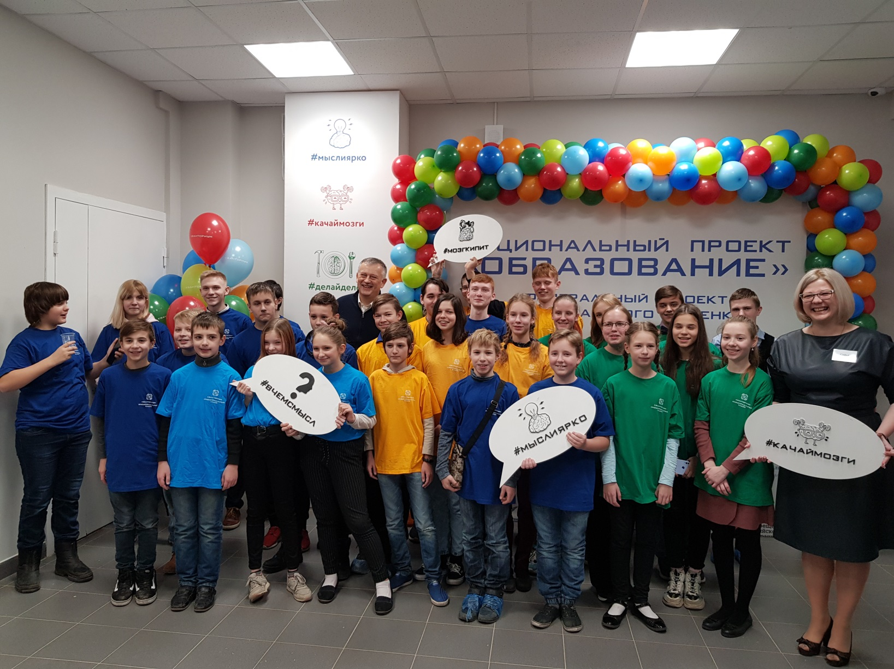
Создание сети детских технопарков «Кванториум»
Созданы 2 детских технопарка «Кванториум»: На базе Всеволожского агропромышленного техникума» и на базе Кировского политехнического техникума

Slide 7
Внедрение целевой модели ДОД в 2019 году
создан на базе ГБОУ ДО «Центр «Ладога» региональный модельный центр дополнительного образования. На базе учреждений дополнительного образования определены муниципальные (опорные) центры дополнительного образования;
проведена инвентаризация материально-технических, кадровых и инфраструктурных ресурсов образовательных организаций общего, среднего и дополнительного образования, а также организаций культуры, спорта и предприятий реального сектора экономики, потенциально пригодных для реализации образовательных программ в сетевой форме. В инвентаризации приняли участие 100 % образовательных организаций, реализующих программы дополнительного образования, 90 % учреждений культуры и спорта (дома культуры, физкультурно-спортивные комплексы и т.д, плановый показатель по таким учреждения 80%);
внедрен региональный и муниципальный сегменты общедоступного навигатора по программам дополнительного образования. В Навигаторе зарегистрировано все образовательные организации, реализующих программы дополнительного образования;
в процессе внедрения модели персонифицированного финансирования системы дополнительного образования детей приняло участие 12 муниципальных районов и один городской округ, всего охвачено 25 % детей от общего количества обучающихся в Ленинградской области в возрасте от 5 до 18 лет.

Slide 8
Целевая модель ДОД
Утверждена приказом Министерства просвещения РФ «Об утверждении Целевой модели региональных систем дополнительного образования детей» от 03 сентября 2019 года №467, зарегистрирована в Министерстве юстиции Российской Федерации 06 декабря 2019 года.
В целях реализации федерального проекта «Успех каждого ребенка» национального проекта «Образование» и регулирует отношения, связанные с функционированием и развитием системы дополнительного образования детей в субъектах Российской Федерации
Является обязательной для всех образовательных организаций, осуществляющих образовательную деятельность и реализующих дополнительные общеобразовательные программы

Slide 9
Целевая модель ДОД
ЦЕЛЬ
Создание условий для воспитания гармонично развитой и социально ответственной личности на основе духовно-нравственных ценностей народов Российской Федерации, исторических и национально культурных традиций, формирования эффективной системы выявления, поддержки и развития способностей и талантов у детей и молодежи, основанной на принципах справедливости, всеобщности и направленной на самоопределение и профессиональную ориентацию всех обучающихся путем увеличения охвата дополнительным образованием до уровня не менее 80% от общего числа детей в возрасте от 5 до 18 лет, проживающих на территории субъекта Российской Федерации.

Slide 10
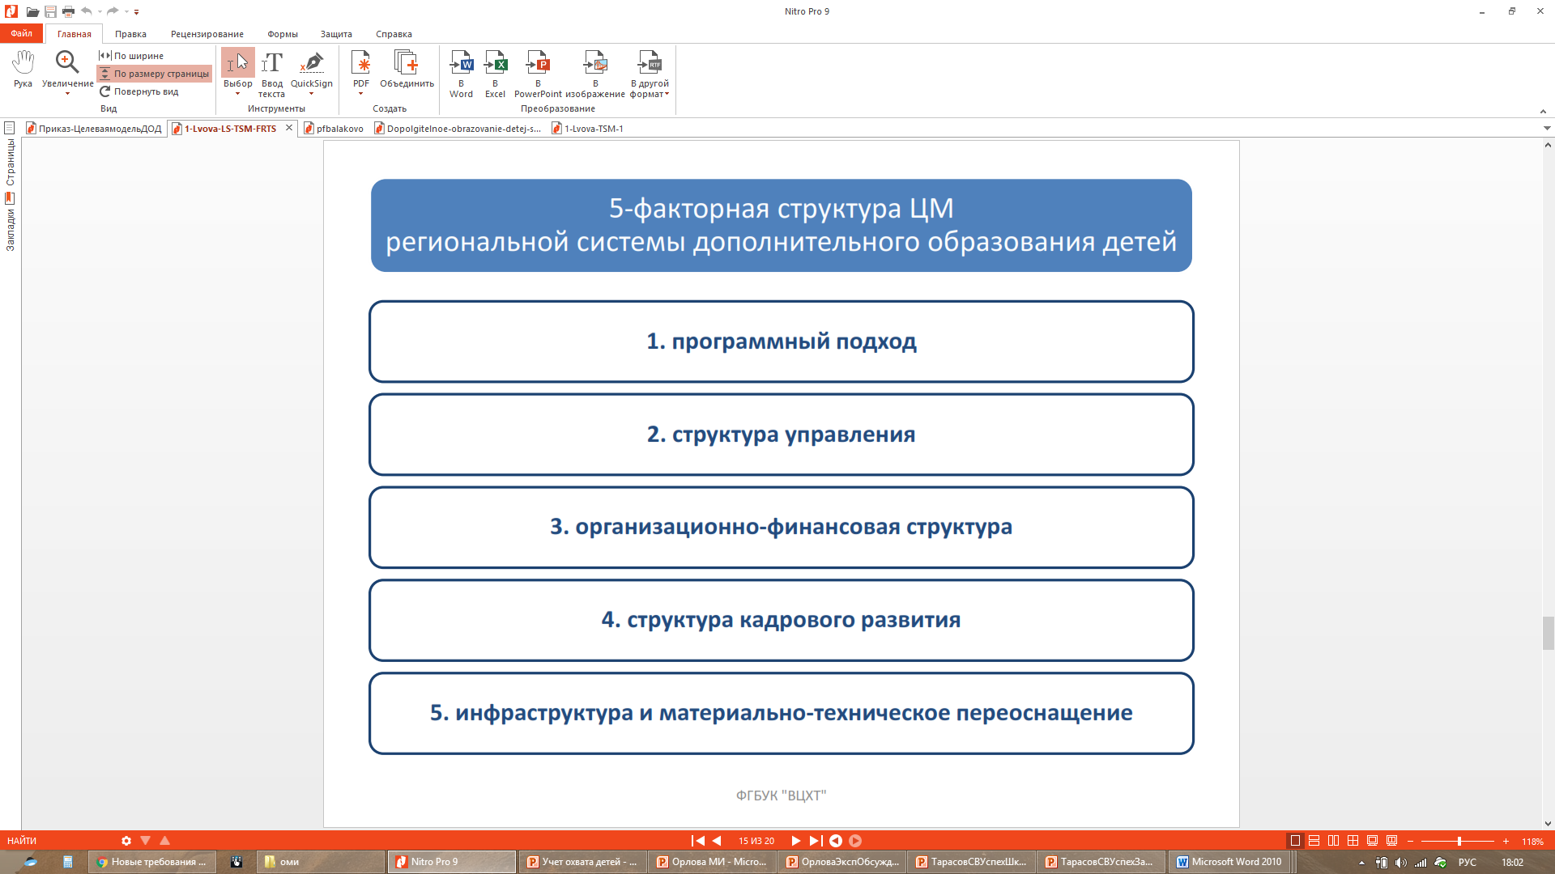
5-ти факторная структура ЦМ ДОД

Slide 11
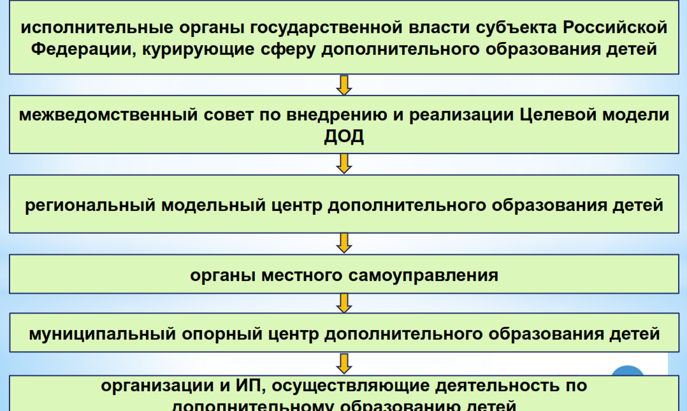
Структура управления ЦМ ДОД

Slide 12
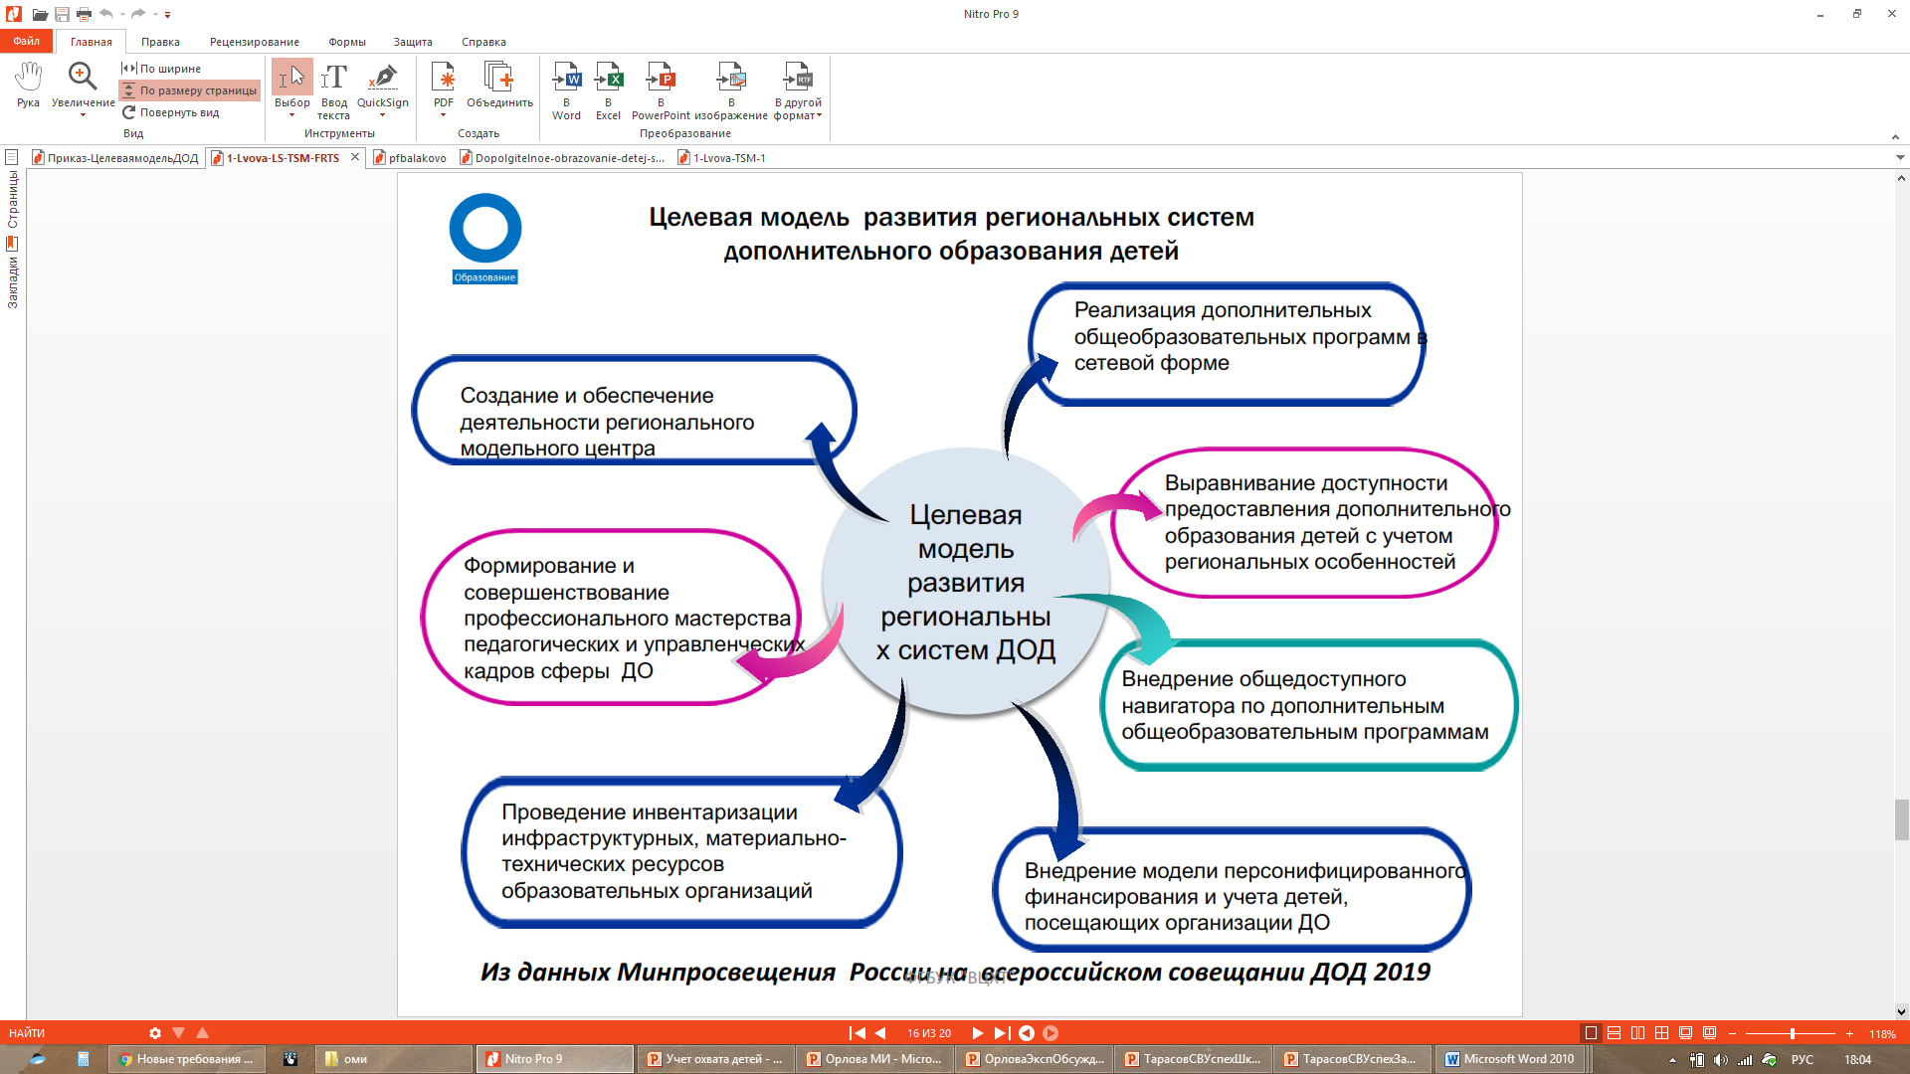
Целевая модель ДОД

Slide 13

РАСЧЕТ ПОКАЗАТЕЛЯ ОХВАТА
Приказ Росстата от 4 апреля 2017 г. № 225 «Об утверждении методики расчета показателя «Численность детей в возрасте от 5 до 18 лет, занимавшихся по дополнительным общеобразовательным программам для детей»
УТРАТИЛ СИЛУ
(приказ Росстата от 26 февраля 2019 г. № 99)
Приказ Минпросвещения РФ от 15.04.2019 г. №170
«Об утверждении методики расчета показателя национального проекта «Образование» «Доля детей в возрасте от 5 до 18 лет, охваченных дополнительным образованием»
13

Slide 14


РАСЧЕТ ПОКАЗАТЕЛЯ ОХВАТА
ДЛЯ ИСКЛЮЧЕНИЯ ДВОЙНОГО УЧЕТА ДЕТЕЙ
Доля детей в возрасте от 5 до 18 лет, охваченных дополнительным образованием, рассчитывается по формуле:
где:
Y - численность детей в возрасте от 5 до 18 лет, охваченных дополнительным образованием (Y = Ч_{ДОП} / Зср),
Y_{всего} - численность детей в возрасте 5 - 17 лет.
Форма №1- качество услуг «Вопросник выборочного наблюдения качества и доступности услуг в сферах образования, здравоохранения и социального обслуживания, содействия занятости населения» (утверждена приказом Росстата от 20 апреля 2017 г. № 281)
ЕДИНЫЙ КОЭФФИЦИЕНТ ДЛЯ ВСЕЙ РОССИИ
(на настоящее время) – 1,53
ОДИН РАЗ В ДВА ГОДА
14

Slide 15
Охват программами ДОД 2019 год
Муниципальное образование | Всего детей в возрасте от 5 до 18 лет | По соглашению (%) | 1 ДОП | 1ДОП/1,53 | ОХВАТ статистика | % от детей возраста 5-18 лет
ГО Сосновый Бор | 8240 | 83 | 8067 | 5273 | 64,0 | 60,3
МР Бокситогорский | 6520 | 76 | 6037 | 3946 | 60,5 | 78,6
МР Волосовский | 7155 | 86 | 9432 | 6165 | 86,2 | 77,8
МР Волховский | 11807 | 85,7 | 10168 | 6646 | 56,3 | 61,2
МР Всеволожский | 44288 | 76 | 49486 | 32344 | 73,0 | 83,3
МР Выборгский | 23628 | 76 | 28649 | 18725 | 79,2 | 84,0
МР Гатчинский | 28500 | 76 | 33413 | 21839 | 76,6 | 85,4
МР Кингисеппский | 10294 | 76 | 11861 | 7752 | 75,3 | 87,8
МР Киришский | 9445 | 93,2 | 8831 | 5772 | 61,1 | 77,0
МР Кировский | 13184 | 76 | 15342 | 10027 | 76,1 | 76,3
МР Лодейнопольский | 3307 | 77 | 4405 | 2879 | 87,1 | 82,8
МР Ломоносовский | 8030 | 76 | 12081 | 7896 | 98,3 | 75,8
МР Лужский | 8793 | 76 | 11447 | 7482 | 85,1 | 78,5
МР Подпорожский | 3822 | 76,5 | 4145 | 2709 | 70,9 | 81,4
МР Приозерский | 7852 | 85,5 | 7222 | 4720 | 60,1 | 51,8
МР Сланцевский | 5452 | 76 | 6091 | 3981 | 73,0 | 77,1
МР Тихвинский | 9466 | 75,5 | 9398 | 6142 | 64,9 | 78,2
МР Тосненский | 15945 | 79 | 10531 | 6883 | 43,2 | 57,4
Общий итог | 225728 | 77 | 246606 | 161180 | 71,4 | 77,1

Slide 16
Финансирование проектов 2020 – 2022 годы
Национальный проект «Образование»
«Современная школа» - 882 000,80 тыс.руб.
«Успех каждого ребенка» - 577 171,40 тыс.руб.,
«Цифровая образовательная среда» - 259 040,40 тыс.руб.
«Учитель будущего» - 83 768,30 тыс.руб.,
«Молодые профессионалы» - 50 925,25 тыс.руб.
Национальный проект «Демография»
«Содействие занятости женщин - создание условий дошкольного образования для детей в возрасте до трех лет» - 305483,7 тыс.руб.

Slide 17


Успех каждого ребенка 2020 год
Внедрение целевой модели дополнительного образования детей
ОБ – 10 000 000 руб.
Создание в общеобразовательных организациях, расположенных в сельской местности и малых городах, условий для занятий физической культурой и спортом
ФБ - 3 727 500,0 руб. ОБ - 26 223 800,0 руб. МБ - 3 460 509,0 руб. ИТОГО - 33 411 809,0 руб.
Будет создано 14 залов - в сельской местности
Создание мобильных технопарков «Кванториум»
ФБ - 11 345 600,0 руб. ОБ - 5 588 150,0 руб. ИТОГО 16 933 750,0 руб.
Мобильный технопарк будет создан в форме структурного подразделения детского технопарка «Кванториум» (Всеволожск)
Создание новых мест в образовательных организациях различных типов для реализации дополнительных общеразвивающих программ всех направленностей
ФБ - 20 090 400,0 руб. ОБ - 9 895 300,0 руб. ИТОГО - 29 985 700,0 руб.
Участвуют 8 районов (27 муниципальных ОО) и 2 государственных учреждения.
Будут созданы – 747 инфраструктурных места (охват будет увеличен на 4485 человек)
Создание детского технопарка «Кванториум» в г. Кингисепп

Slide 18
Целевая модель ДОД 2020
Охват программами дополнительного образования не менее 77,5 % детей в возрасте от 5 до 18 лет;
В том числе технической и естественнонаучной направленности – не менее 20%;
Внедрение ПФ ДОД в 100% районов, с охватом не менее 35 % детей;
В Навигаторе 100 % образовательных организаций, реализующих программы дополнительного образования;
Охват программами дополнительного образования не менее 46% детей с ОВЗ и инвалидов;
Не менее чем 10% (2027 год – 70%) обучающихся организаций, осуществляющих образовательную деятельность по дополнительным общеобразовательным программам, вовлечены в различные формы наставничества

